Slide 1
DESARROLLO DE UN GENERADOR DE BOTS PARA WHATSAPP
Luis Fernando Moreno González
Colegio Salesianos - Ntra Sra del Pilar
Trabajo de fin de grado
GS Desarrollo de Aplicaciones Multiplataforma
Junio/2023

Slide 2

Introducción
WhatsApp es una de las apps de mensajería más utilizadas en el mundo.
Muchos empresarios ya lo usan para tratar con clientes o proveedores.
En este proyecto se presenta el desarrollo de un generador de bots para WhatsApp

Slide 3


Problemática
Comunicación laboriosa y poco eficiente al gestionar muchas interacciones.
Falta de herramientas adecuadas para mejorar la gestión de la comunicación con clientes.

Slide 4

Motivación
Deseo de profundizar conocimientos
Aplicación de lo aprendido
Conocimiento de casos de necesidad reales
Observación de una necesidad y posible oportunidad de negocio

Slide 5
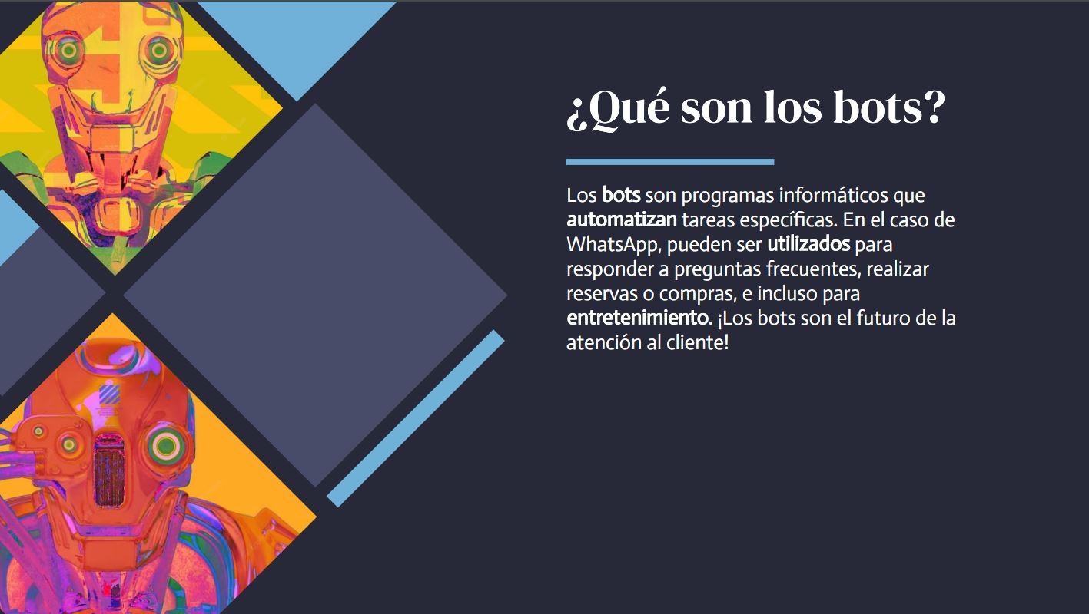

Slide 6
Objetivos del proyecto
Desarrollar una herramienta que:
Facilite la comunicación y gestión eficiente
Proporcione una solución intuitiva y personalizable
Facilite la creación de bots para empresas y particulares

Slide 7
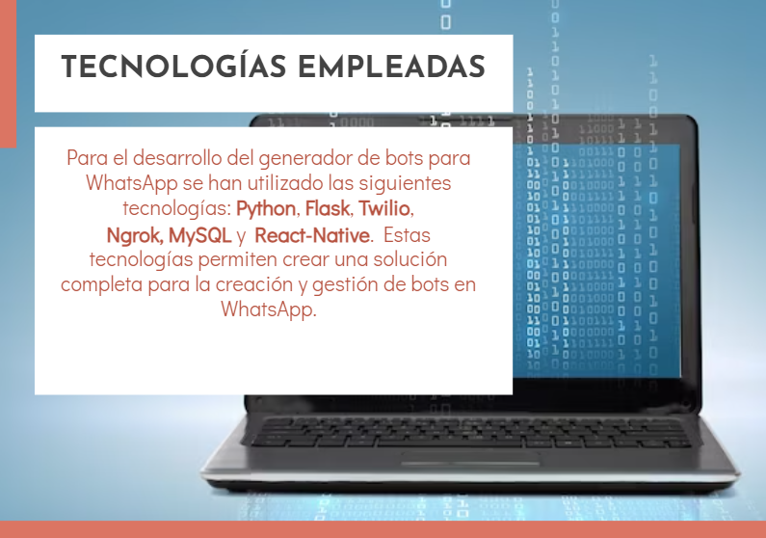

Slide 8
Análisis del sistema
Sistema inicial
Se parte desde cero, hay que crear todas las partes de la App
Requisitos funcionales
Compatibilidad con la última versión de WhatsApp
Creación de bots para múltiples números de teléfono
Personalización del comportamiento del bot
Activación/Desactivación sencilla del bot
Interfaz intuitiva y fácil de usar

Slide 9

Análisis del sistema
Requisitos no funcionales
Calidad del software
Eficiencia en el uso de recursos
Usabilidad y accesibilidad
Seguridad de la información

Slide 10
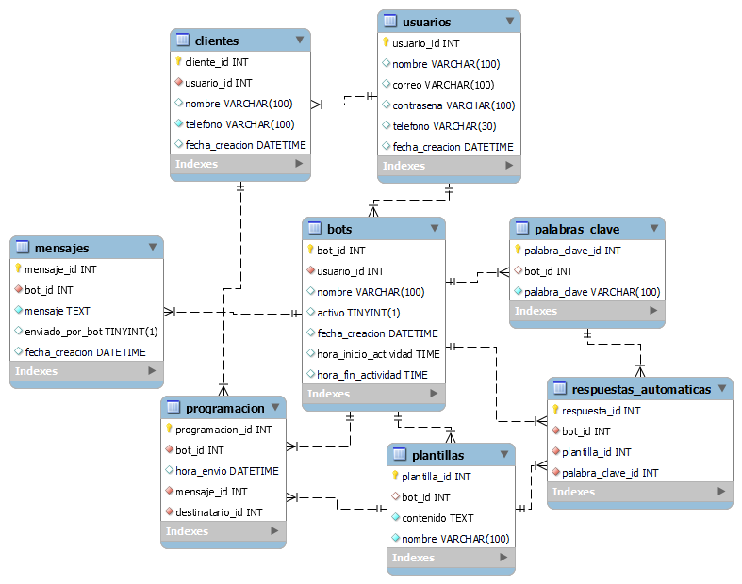
Desarrollo del proyecto
Diseño de la base de datos

Slide 11
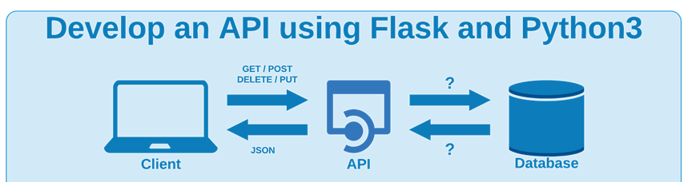
Desarrollo del proyecto
Desarrollo de la api con Flask

Slide 12

Desarrollo del proyecto
Desarrollo de la api con Flask
Creación de modelos de datos
Mapeo de las rutas
Creación de controladores
Dificultades:
Flask
SQLAlchemy.

Slide 13
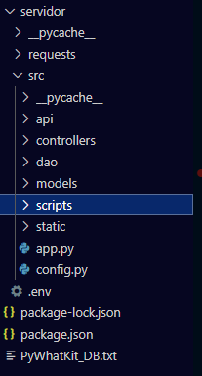
Desarrollo del proyecto
Estructura del backend

Slide 14
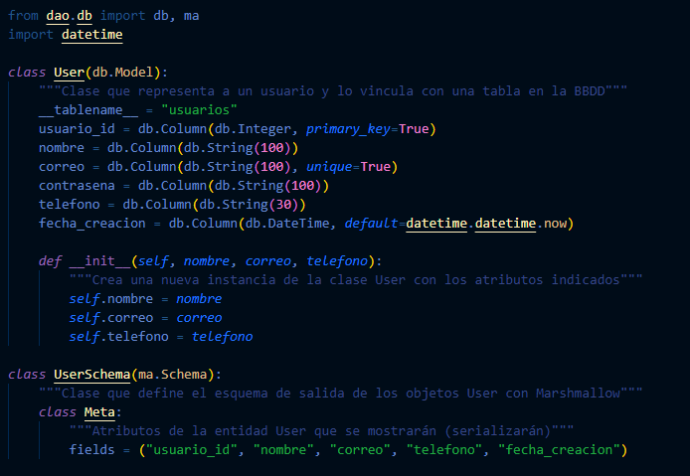
Desarrollo del proyecto
Creación de modelos de datos

Slide 15
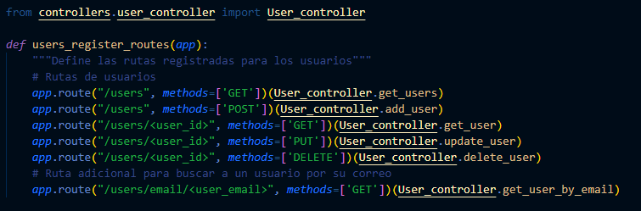
Desarrollo del proyecto
Mapeo de las rutas

Slide 16
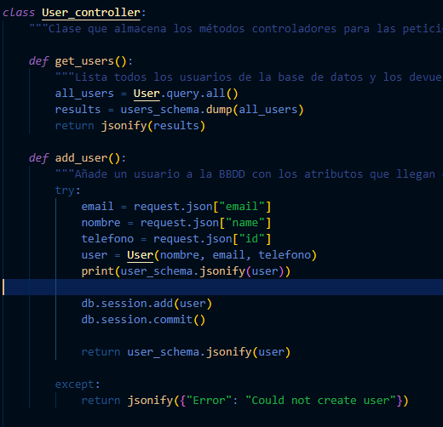
Desarrollo del proyecto
Creación de controladores

Slide 17
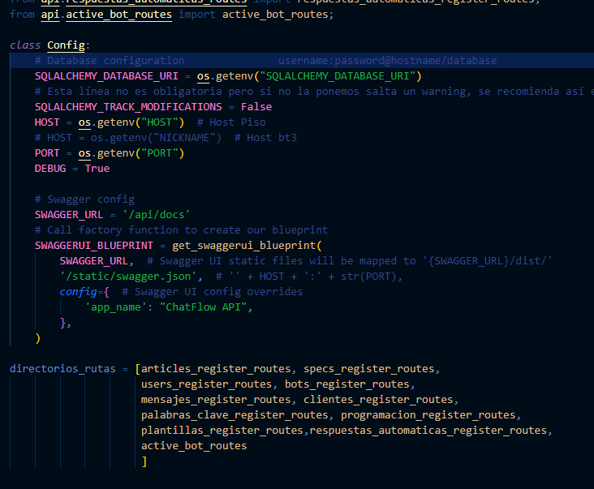
Desarrollo del proyecto
Archivo de configuración

Slide 18
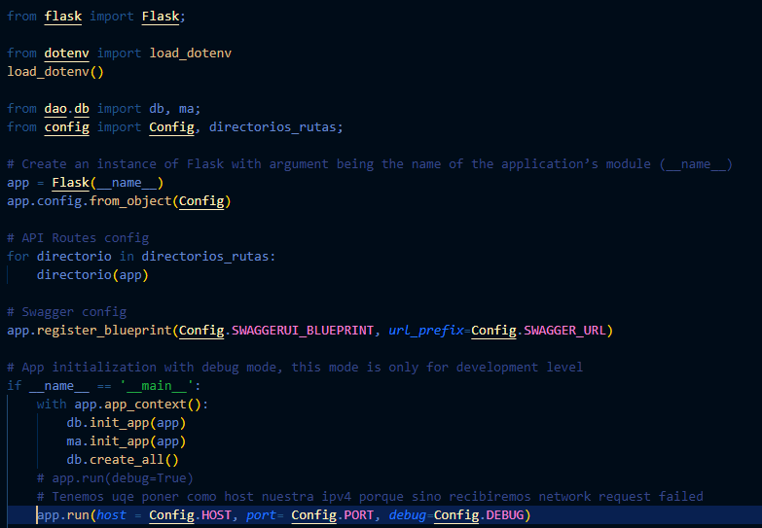
Desarrollo del proyecto
Inicialización de App con Flask

Slide 19
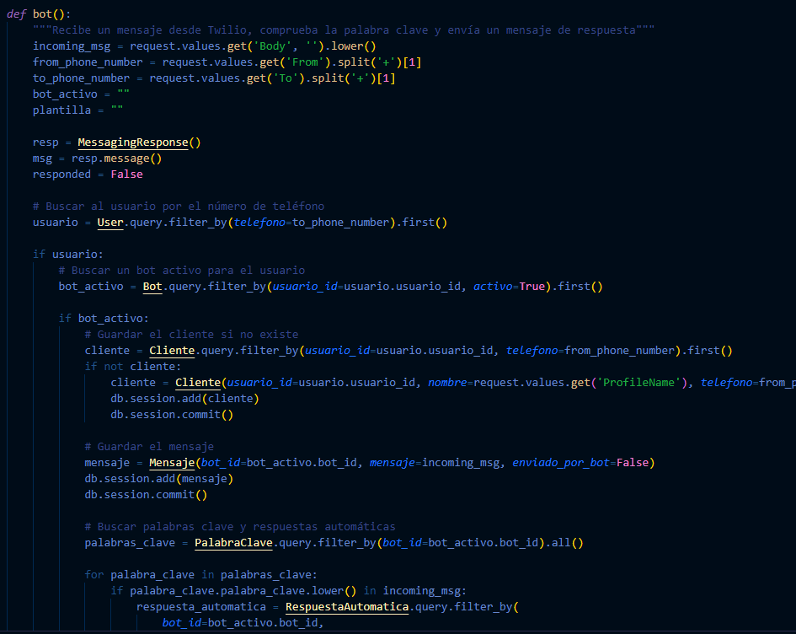
Desarrollo del proyecto
Código de funcionamiento de bots

Slide 20
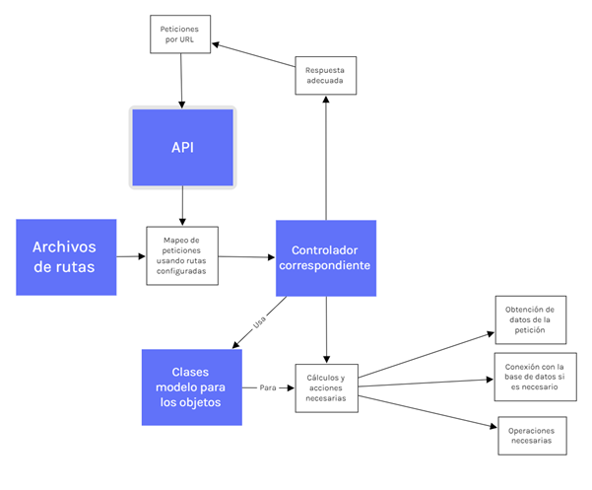
Desarrollo del proyecto
Diagrama de flujo

Slide 21

Desarrollo del proyecto
Desarrollo de la interfaz con React Native
Implementación de autenticación con Google
Creación de archivos de rutas
Creación de pantallas de la interfaz
Creación de componentes

Slide 22
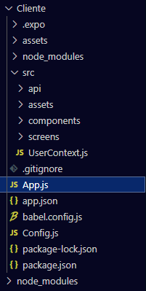
Desarrollo del proyecto
Estructura del FrontEnd

Slide 23
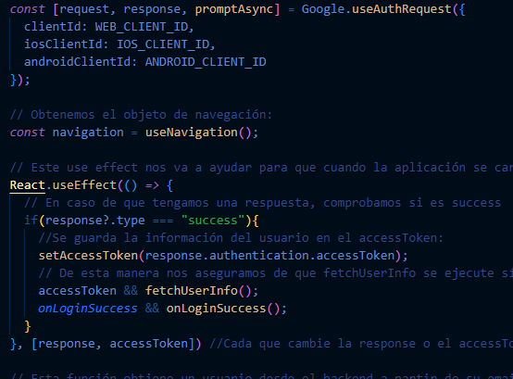
Desarrollo del proyecto
Implementación de autenticación con Google

Slide 24
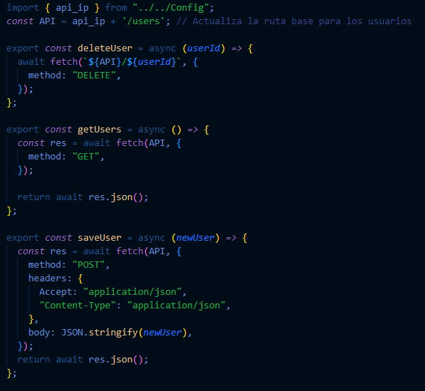
Desarrollo del proyecto
Creación de archivos de rutas

Slide 25
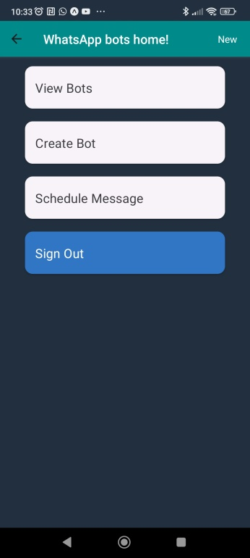
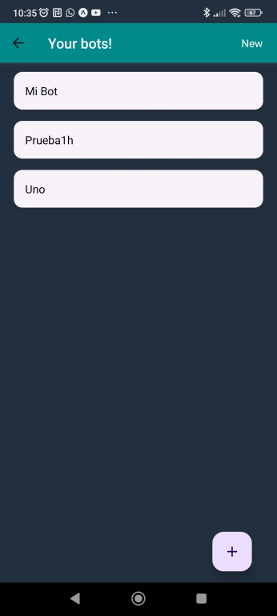
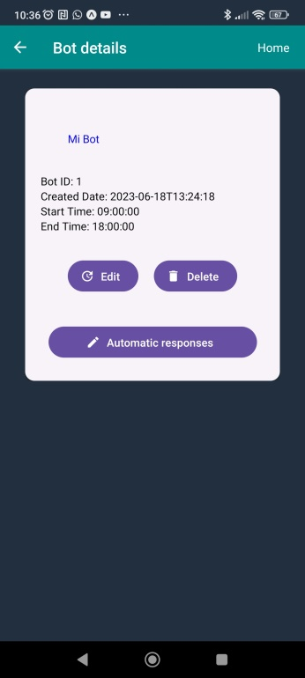
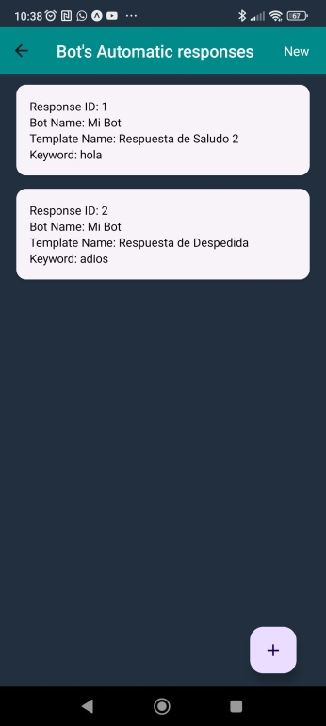
Desarrollo del proyecto
Creación de pantallas de la interfaz

Slide 26
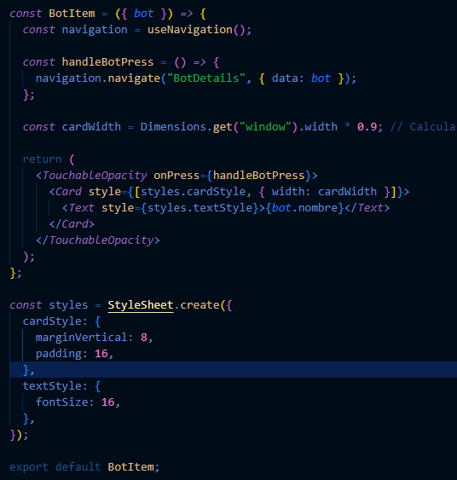
Desarrollo del proyecto
Creación de componentes

Slide 27
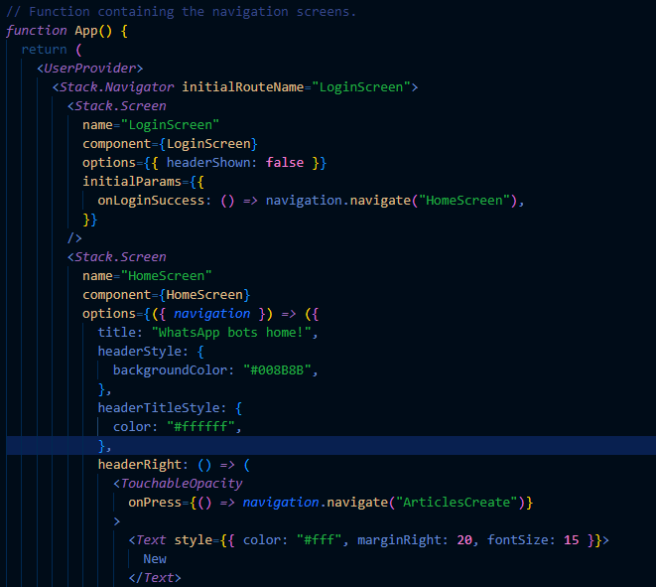
Desarrollo del proyecto
Implementación de navegación

Slide 28
Funcionalidad
Autenticar usuarios
Listar, crear, editar y eliminar bots
Listar, crear, editar y eliminar respuestas automáticas
Palabras clave
Plantillas
Gestión de mensajes y respuestas de un bot activo.

Slide 29
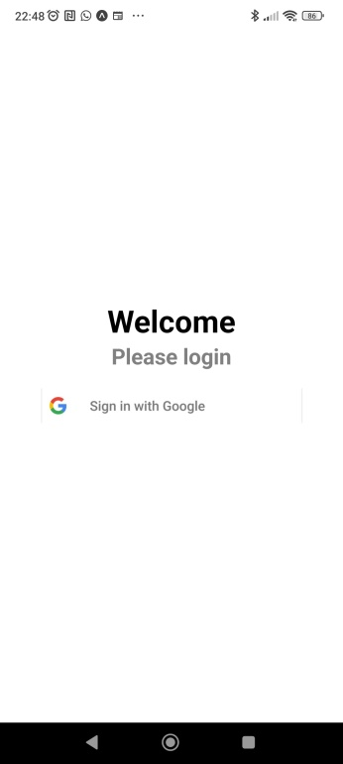
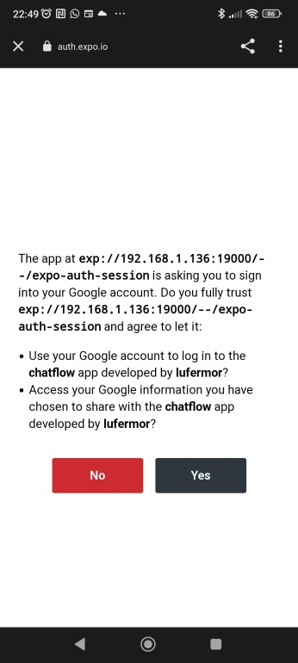
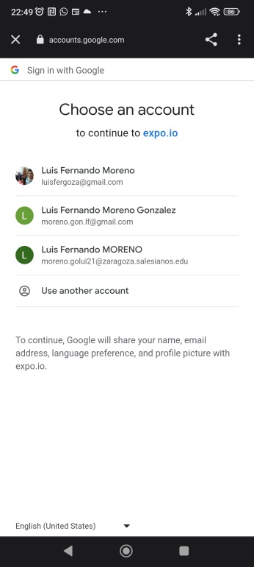
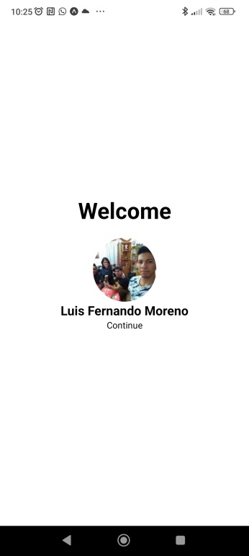
Funcionalidad
Autenticar usuarios

Slide 30
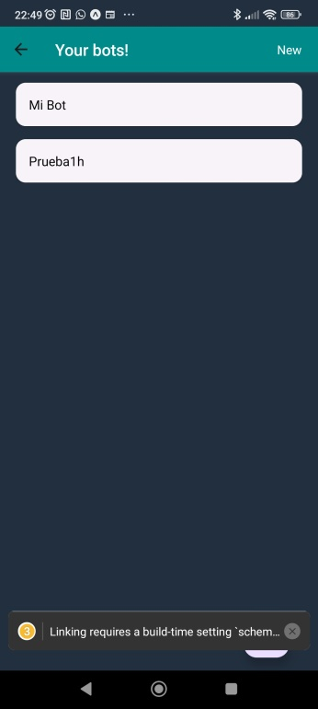
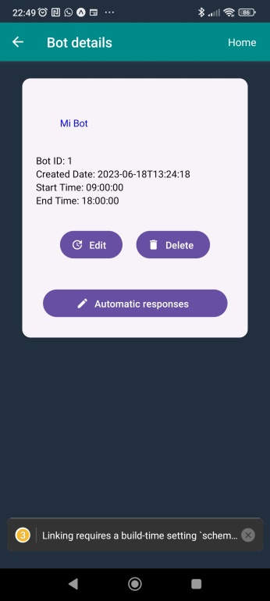
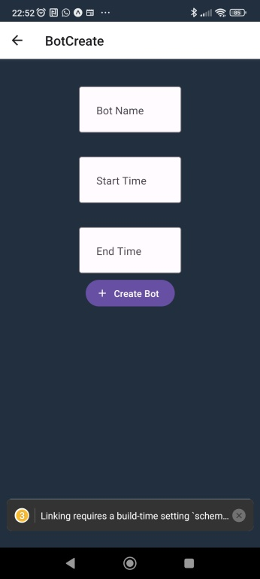
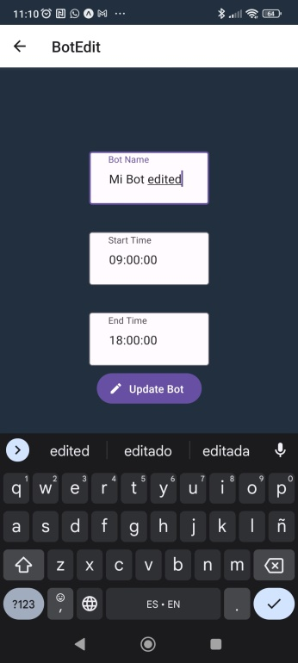
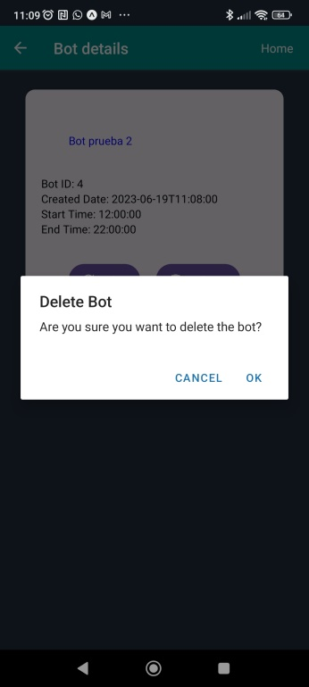
Funcionalidad
Listar, crear, editar y eliminar bots

Slide 31
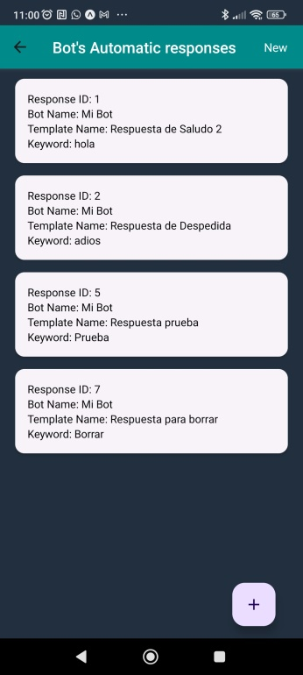
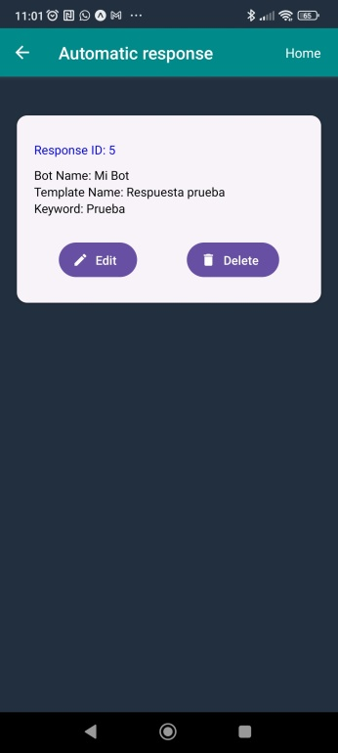
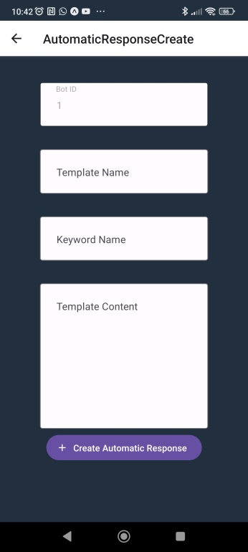
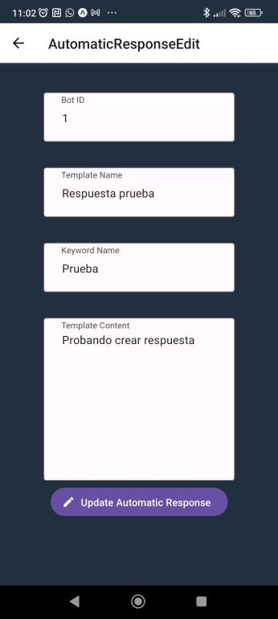
Funcionalidad
Listar, crear, editar y eliminar respuestas automáticas

Slide 32
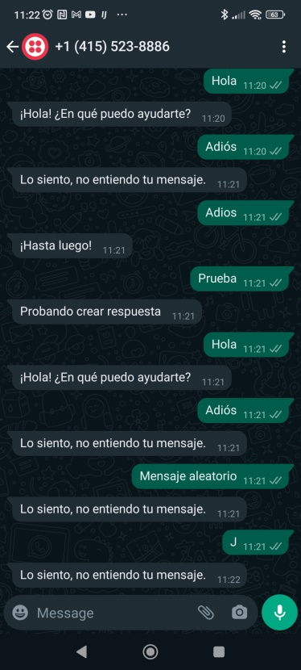
Funcionalidad
Gestión de mensajes y respuestas de un bot activo.

Slide 33
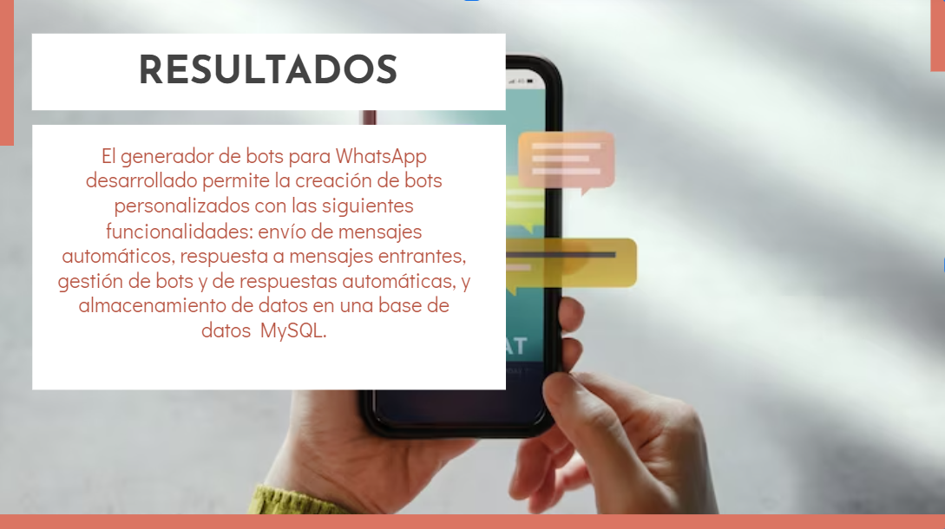

Slide 34
Resultados obtenidos
Requisitos Funcionales | Cumple
Compatibilidad con la última versión de WhatsApp | Sí
Creación de bots automáticos para múltiples números de teléfono | No
Personalización del comportamiento del bot | Sí
Activación/Desactivación del bot de manera sencilla | No
Interfaz intuitiva y fácil de usar | Sí

Slide 35
Resultados obtenidos
Requisitos No Funcionales | Cumple
Calidad del software | Sí
Eficiencia en el uso de recursos | Sí
Usabilidad y accesibilidad | No
Seguridad de la información | No

Slide 36
Conclusiones
App funcional
Espacio para mejorar
Gran proceso de aprendizaje
Tiempo empleado
Ha sido divertido

Slide 37

Futuro trabajo
Mejorar la interfaz
Implementar protocolos de seguridad
Permitir segunda forma de registro sin Google
Implementación de pantalla de mensajes gestionados por bots
Implementar la programación de mensajes
Implementar un sistema de agendación automática.
Tutoriales y ayuda en línea

Slide 38


